Slide 1
Creación de videojuegos
Nombre.: Andrés Anasi
Nivel: sexto sistemas
Asignatura: Programación orientada a objetos

Slide 2
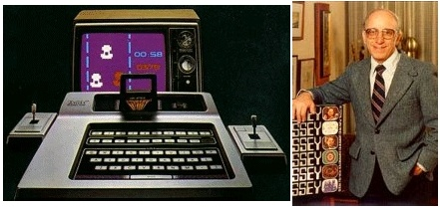
El principio
En 1958 William Higginbotham creó, sirviéndose de un programa para el cálculo de trayectorias y un osciloscopio, Tennis for Two (tenis para dos): un simulador de tenis de mesa para entretenimiento de los visitantes de la exposición Brookhaven National Laboratory.

Slide 3
historia
Los años 80 comenzaron con un fuerte crecimiento en el sector del videojuego alentado por la popularidad de los salones de máquinas recreativas y de las primeras videoconsolas aparecidas durante la década de los 70. Durante estos años destacan sistemas como Oddyssey 2 (Phillips), Intellivision (Mattel), Colecovision (Coleco), Atari 5200, Commodore 64, Turbografx (NEC). Por otro lado en las máquinas recreativas triunfaron juegos como el famoso Pacman (Namco), Battle Zone (Atari), Pole Position (Namco), Tron (Midway) o Zaxxon (Sega).

Slide 4
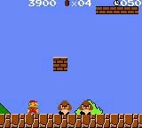
En 1985 apareció Super Mario Bros, que supuso un punto de inflexión en el desarrollo de los juegos electrónicos, ya que la mayoría de los juegos anteriores sólo contenían unas pocas pantallas que se repetían en un bucle y el objetivo simplemente era hacer una alta puntuación. El juego desarrollado por Nintendo supuso un estallido de creatividad. Por primera vez teníamos un objetivo y un final en un videojuego. En los años posteriores otras compañías emularon su estilo de juego.

Slide 5
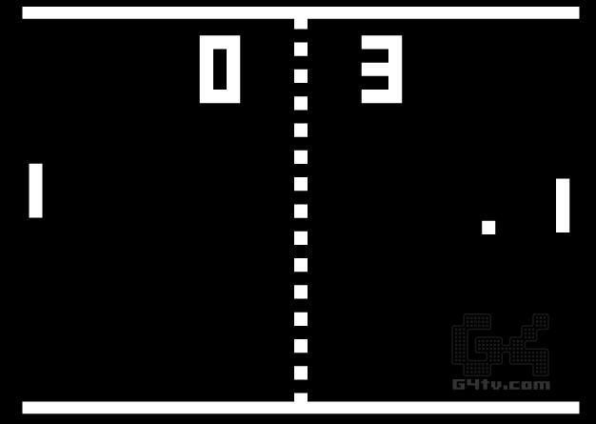
Evolución a entornos gráficos
El objetivo de los videojuegos, como medio de ocio, siempre ha sido el de entretener al usuario, desde sus inicios a nuestros días se ha mantenido esta máxima, pero tanto en el contenido como en la apariencia estos han evolucionado a pasos agigantados, avivados entre otras cosas por el rápido desarrollo de diferentes tecnologías.
Tanto han evolucionado los videojuegos, que cada vez nos es más difícil relacionar los juegos pioneros con las grandes superproducciones que se lanzan hoy día. Te hacemos un repaso de los cambios tecnológicos que han precedido tal evolución, desde el místico Pong hasta el realismo puro de Crysis (juego mas poderoso gráficamente en la actualidad).

Slide 6
¿Cuándo termina la creación de un videojuego?
El trabajo no acaba cuando se termina el videojuego, tenemos un gran trabajo en postproducción para escuchar al usuario y poder actualizarlo.

Slide 7
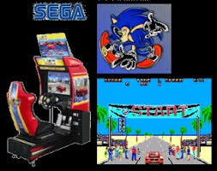
Los inicios de la industria
La ascensión de los videojuegos llegó con la máquina recreativa Pong que es considerada la versión comercial del juego Tennis for Two de Higginbotham. El sistema fue diseñado por Al Alcom para Nolan Bushnell en la recién fundada Atari. El juego se presentó en 1972 y fue la piedra angular del videojuego como industria.

Slide 8
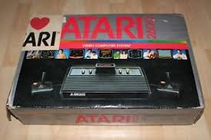
El videojuego como negocio
En 1961 se lanza el primer juego de disparos pero no llegó a comercializarse.
Atari fue la primera empresa en pensar en los videojuegos como un producto comercial, su primer producto fue pong.

Slide 9
Atari
Warner adquirió Atari por 28 millones de euros.
En 1981 aparece Nintendo, que decide lanzar don king kong.
En 1982, Atari cierra con récords en ventas, pero en 1983 tiene una crisis de ventas.
Cuatro ingenieros principales de Atari renuncian y fundan Activision.

Slide 10
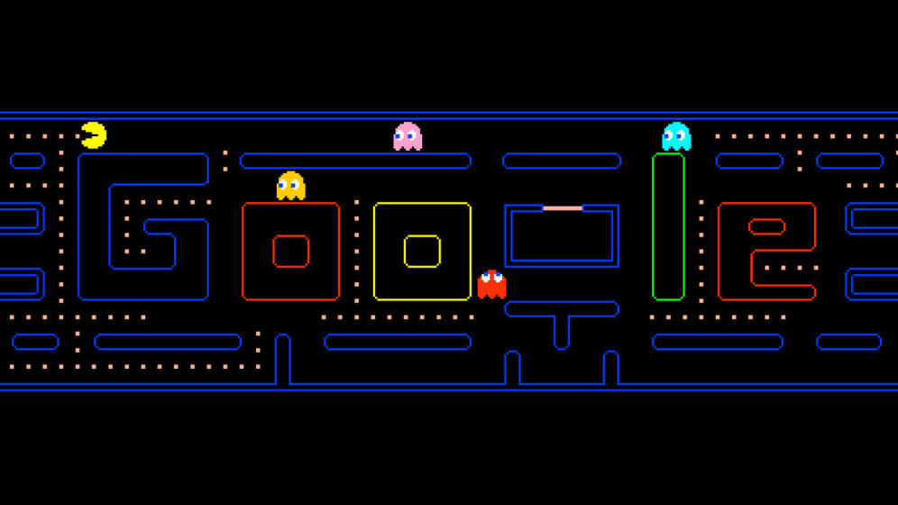
La crisis del 83
Atari había tenido grandes beneficios con space invader y pacman. Pero con ET las cosas no salieron tan bien.
Infogrames es la actual propietaria de Atari.

Slide 11
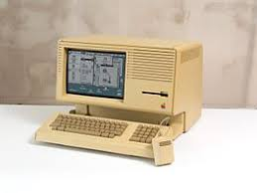
Los primeros PC Gaming
Apple se quería introducir al mercado con la computadora Lisa

Slide 12
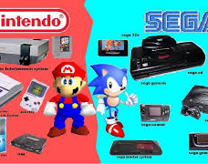
3a generación - Los 8 bits
SEGA Master System
Sega Master System II
Atari 7800
Atari XE Game System
Amstrad GX4000

Slide 13
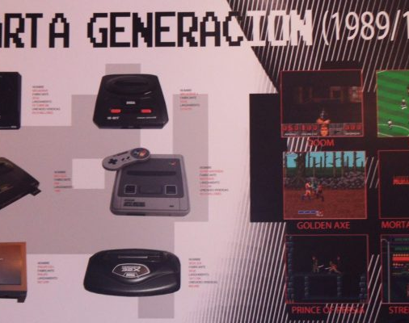
4a generación - Los 16 bits
Super Nintendo Entertainment System
SEGA Mega Drive/Genesis
PC Engine/TurboGrafx-16
Neo Geo
Super A’Can
PC Engine Duo-R
Game Boy
SEGA Game Gear
Atari Lynx

Slide 14
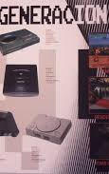
5ª generación 32bits
AmigaCD32 de Commodore.
Sega Saturn de SEGA.
PlayStation de Sony.
Nintendo 64 de Nintendo.
3DO Interactive Multiplayer de Panasonic, Sanyo y Goldstar.
Atari Jaguar de Atari.
FM Towns Marty
PC-FX de NEC.
Apple Pippin de Apple y comercializada por Bandai.

Slide 15
El nacimiento del concepto
El origen de la idea, está ligada a los prototipos, estos muestran el espíritu de lo que queremos conseguir, es importante porque la inversión de un proyecto es alta, pero con un prototipo podemos probar nuestra idea, estos podemos crearlos con un tiempo corto.
La clave de los prototipos, es que estos siempre tienen un objetivo y deben suceder durante todo el proceso de creación del videojuego deberíamos hacer prototipos.
Es importante las técnicas que usamos para estos prototipos pero es importante el sentido común.
Tanto el desarrollador y jugador crean la experiencia del juego, es como una conversación que se sostiene entre ambos.
Espacio de elección, el conjunto de acciones que el jugador puede realizar dentro del juego.

Slide 16
El core de un juego
Las mecánicas de juego, son las normas que dan sentido a lo que estamos haciendo. es importante sentar las bases, definiendo las mecánicas core o centrales.
Todo debe apuntar a la misma dirección, es importante que todo el equipo tenga claro el sentimiento que se quiere plasmar, en el proceso van a surgir dudas, cuando definamos ciertas interacciones, están deben ser resueltas.
Modelo MDA, intenta definir el diseño en tres partes
Mecánicas, normas más simples
Dinámicas, las mecánicas relacionándose unas con otras.
Estética, los sentimientos que se provocan en el jugador
Recuerda:
Es importante mantener la coherencia entre los diferentes elementos del juego.

Slide 17
¿Quién es un game designer?
Es aquel quien domina el lenguaje de los videojuegos, cuando tiene claro aquello que se quiere recrear, da directrices sobre como se llevará el proyecto.

Slide 18
¿Qué NO es un game designer?
Quién piensa en la idea de un videojuego
La dirección creativa del juego

Slide 19
¿Qué es el StoryTelling? Las 20/22 reglas de Pixar
Las 22 reglas del storytelling que sigue pixar para crear sus historias, la regla 4 se refiere a la estructura, para ella siguen la estructura que plantea aristóteles.
Primer acto:
Había una vez, nos presenta la situación inicial
Todos los días, la normalidad del personaje, nada fuera de lo común ocurre
Un día, algo anormal sucede al personaje, problema que genera un conflicto
Segundo acto:
Por eso, debido al problema el personaje da una serie de pasos para resolver el conflicto
Tercer acto
Hasta que finalmente, cierra el conflicto.

Slide 20
Primer acto: protagonista
Primer acto, es expositivo, dedicado a transmitir información,
Existen elementos comunes en todas las historias
Protagonista, el vehículo que avanza la historia,
Reglas:
Debe desear algo
Debe perseguir su objetivo
Tipos:
Individual, un personaje con un objetivo
Plural,varios personajes con un objetivo común
Múltiple, personajes independientes con distintos objetivos
Abierto, el protagonista eres tú

Slide 21
Primer punto de giro
Primer punto de giro, es un giro definitivo, el momento cuando el protagonista se hace conciente que las cosas no van a salir como esperaba, esto coincide con el final del primer acto.
Lo habitual es que el antagonista genere el primer giro.

Slide 22
Segundo acto: conflicto
El segundo acto, desarrolló la historia, aumentando los problemas que enfrenta el protagonista
Conflicto: un problema a resolver por el personaje, existe tipos los cuales son
interno, conflictos que proceden de nuestro interior
social, proviene de nuestro círculo interno como amigos, familia, amantes, etc.
externo, engloba todos los problemas fuera del círculo del protagonista

Slide 23
Segundo acto: Segundo punto de giro: crisis
El segundo acto, desarrolló la historia, aumentando los problemas que enfrenta el protagonista
Segundo punto de giro y crisis: el conflicto ha alcanzado su máximo punto de dificultad, debería ser el momento más emocionante,
La crisis no es obligatoria, esta marca el momento más bajo del personaje.

Slide 24
Tercer acto: climax
Tercer acto, debe cerrar todo lo que se haya planteado, el ideal contiene una mezcla de explicación y emoción
Tiene tres elementos
Clímax, última batalla, el momento más emocionante de la historia siendo una mezcla de espectáculo y verdad

Slide 25
Tercer acto: resolución
Tercer acto, debe cerrar todo lo que se haya planteado, el acto ideal contiene una mezcla de explicación y emoción
Tiene tres elementos:
Climax, última batalla, el momento más emocionante de la historia siendo una mezcla de espectáculo y verdad
Resolución: es el último paso de nuestro viaje, debe ser emocionalmente concluyente,
Cerrados, concluye con todos los cabos atados.
Abiertos, están abiertos a interpretación
características
Imprevisible, en contra de lo esperable
Irremediable, no puede acabar de otro modo debido a la situación
Sorprendente, la sorpresa final

Slide 26
Método de los 3 actos
Este método sostiene que toda historia se divide en un comienzo, un nudo y un desenlace. En casi todo lo que tiene una intención comunicativa podríamos encontrar estas partes.
Aristóteles en su obra “la poética”, sentó las bases teóricas de los 3 actos y hoy lo conocemos cómo narratología.
<a id=“Por_qu_es_til_para_un_videojuego_6”></a>¿Por qué es útil para un videojuego?
Existe una carencia de buenas historias en lo videojuegos, debido a que conocer la estructura es sencillo, pero unirla con jugabilidad es la parte compleja.
<a id=“Cmo_funcionan_los_3_actos_en_la_actualidad_10”></a>¿Cómo funcionan los 3 actos en la actualidad?
Las 22 reglas del storytelling que sigue Pixar para crear sus historias, la regla 4 se refiere a la estructura, en ella se sigue la estructura que plantea Aristóteles.

Slide 27
Tipos de videojuego serios
Edutainment: busca enseñar a las personas.
Training game: entrenar en una serie de hábitos que sean prácticos.
Newsgame: medios de comunicación que comunican a través de un videojuego.
Advergaming: videojuegos que sirvan como campañas publicitarias.

Slide 28
Niveles de objetivos en los videojuegos serios
Para un videojuego seria debemos encontrar algo que sea un problema o una oportunidad y a partir de esto construir el juego.
Este juego debe tener fases que debemos seguir para conseguir resolver el problema.
Objetivos:
Objetivo del cliente
Objetivo del desarrollador
Objetivo del videojuego
Objetivo del usuario

Slide 29
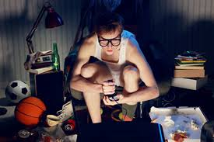
Efectos psicosociales del videojuego de entretenimiento y serio
Los videojuegos activan partes muy importantes del cerebro,

Slide 30
Tipos de gamificación de videojuegos
Gamificación, es un ámbito que ha explotado en muchos campos como marketing o fidelización.
La gamificación busca sacar las estructuras del vídeo juego integrándolas en la realidad. Potenciando el hacer cosas que no queremos hacer, se convierten en un reto, para que los usuarios si quieren hacerlo.

Slide 31
Reglas y retos para gestionar el flujo de actividad y la dificultad
Reglas
Las reglas son las que van a hacer que los usuarios se queden en las estructuras que tú quieres
Reglas estructurales: fijar los límites de escenario.
Reglas de flujo de acción: que sucede cuando un usuario hace
Retos:
Los retos vienen por objetivo, buscando que actividades que sean aburridas, sean retadoras o motivante.
Recuerda:
Deben ser reglas muy claras que no choquen entre si.

Slide 32
Refuerzos y castigos para la motivación intrínseca y extrínseca al usuario
Refuerzos y castigos, son muy importante porque es el feedback más básico que tenemos con el usuario.
Castigo busca hacer que el usuario haga determinada conducta menos veces.
Refuerzo busca hacer que el usuario haga determinada conducta más veces.
Recuerda:
Castigo no es algo negativo

Slide 33
Consideraciones previas y características de las bandas sonoras para videojuegos
Isabel Royán es compositora y te guiará a través del módulo de música en el vídeo juego.
Algunas de las características de la música en los videojuegos son:
Ludico: fragmentadas en partes breves y sencillas.
Composición no lineales: la música debe adaptarse a las acciones del jugador.
Descriptibilidad: aporta información sobre todo lo que está sucediendo
Funciones diversas en juego: ambientación, ubicación espacial, narrativa, emocional, referencial, refuerzo de la interactividad.

Slide 34
Crear un banda sonora: pasos del proceso y técnicas
1. Inspiración, debemos conocer aspectos importantes como:
Conocer la temática y objetivo.
Flujo y mecánicas del juego
Ubicación temporal espacial y social
Historia, trama, subtrama, puntos de giro, clímax, etc.
Existen referencias que relacionan sonidos con colores, así podemos asociar el audio con emociones.
2. Organización
buscar materiales musicales básicos
Inserción de eventos musicales
Composición/Secuenciación/Grabación
Mezcla
SFX/Diálogos
Implementación
3. Técnicas compositivas.
Motívica: emplear fragmentos que tienen identidad, ayudando a dar coherencia
Armónica: cuánta tensión se acumula y cómo manejamos esa tensión
Tímbrica: que colores e instrumentos queremos utilizar.
Formal: que estructura en escala le damos

Slide 35
De la composición al audio
Grabación, arreglos y edición
El paso de la grabación no siempre es necesario, en ocasiones se lleva a cabo a través de una medios digitales pero siempre que se requieran bandas sonoras, vamos a realizar este paso.
El audio final tiene varios ingredientes:
Secuenciación, utilizar una controladora, para llamar una serie de librería que nos proporciona un audio final que no es grabado por instrumentistas reales.
Mezcla, es recomendable que lo realice otro músico, para balancear los elementos con los cuales trabajamos, a menudo realizamos una versión para el juego y otra versión para escucha.
Recuerda:
Por muy preparado que este un home studio, la calidad de la grabación sera un poco mejor a un estudio profesional.

Slide 36
La implementación de la música en el juego
La implementación del audio en el videojuego.
El primer planteamiento es preguntarse ¿cómo se puede integrar el audio y con que recursos se cuenta?
Lo ideal es que el compositor tenga independencia, tenemos varias herramientas para poder implementar el audio.

Slide 37
El estado de la industria de los videojuegos
En nuestra edición de PlatziConf Gaming, Freddy Vega (@freddier) nos cuenta cuál es el estado actual de la industria de los videojuegos con miras al arranque del 2017. Aunque no lo creas, en 2004 Freddy creó un videojuego para el Banco Interamericano y en 2005 desarrolló su primer juego en Flash; así es como esta conferencia inicia.

Slide 38
Monetización de juegos para móviles
Existen 4 formas de hacer dinero con un juego móvil:
Juegos Premium | El usuario compra el juego Suscripción | El usuario hace un pago mensual o anual para jugar Items dentro de los Juegos | El usuario compra items dentro de un juego gratis, como Pokemon Go Publicidad | Un juego completamente gratis en el que el usuario está expuesto a publicidad.
En esta conferencia Josh Curtis (@joshfcurtis), líder de evangelización de Chartboost en Latinoamérica, te muestra cómo ganar dinero con publicidad a través de pasos claros para incrementar el número de usuarios en tu juego móvil.

